Slide 1
ProxiBanqueSI

Slide 2
Présentation perso
Etudes
- BTS HPE (Hygiène, Propreté, Environnement)
- bac +3/4 en conception et développement logiciel et web
Professionnel
- ouvrier dans une usine de fabrication de baterie
- apprentis puis responsable dans une entreprise de nettoyage
- développer web et de serious game (php et javascript)

Slide 3
Présentation de la partie du gérant
Une fois connecté
2 écrans
- liste des conseillers sous ces ordres
- page d’informations
Objectif:
Présenter de façon simple des données pertinentes afin de pouvoir gérer son agence.
Option possible:
Ajout de diagrammes de statistique

Slide 4



Partie histogramme
Choix technique possible
=> primefaces (lib jsf)
=> Rgraph (lib javascript)
=> Chart.js (lib javascript)

Slide 5

Intérêt de la solution retenue
Chart.js
=> aspect visuel des exemples proposés
=> options en plus (comparaison avec Rgraph)
=> chalenge d’utilisation

Slide 6
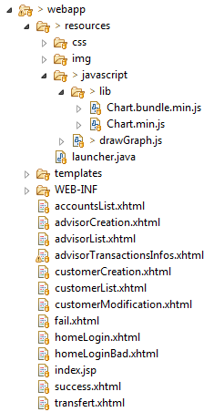

Méthodes et démarches utilisées
- Mise en place dans l’architecture du projet
- Récupération des librairies dans le code

Slide 7
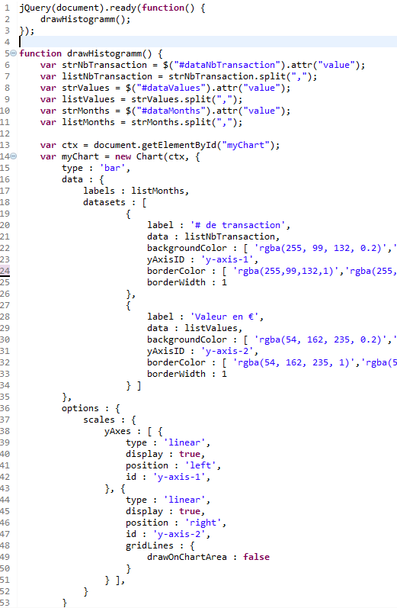
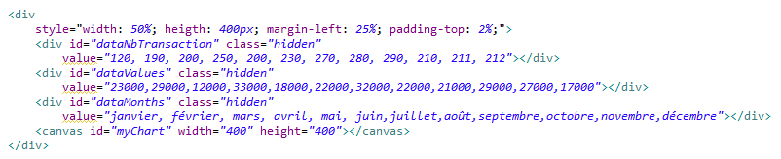
Méthodes et démarches utilisées
- Récupération d’un exemple officiel
- Modification pour répondre aux besoin

Slide 8
Difficultés rencontrés
- intégration (récupération lib avec jsf)
- recherche des options pour atteindre le résultat voulu
- github sur un projet a plusieurs

Slide 9
Conclusion
Bilan personnel du projet technique
- monté en compétence
- confirmation
- envie d'aller plus loin

Slide 10
Merci de votre attention
Avec vous pour aller plus loin !

